Slide 1
Центр профессионального образования Самарской области
Наименование инклюзивной практики:
Организационная модель
инклюзивного профессионального образования в Самарской области
Номинация конкурса:
Социальное партнерство
в области инклюзивного образования
Исполнители:
Семенова Наталья Григорьевна

Slide 2
Введение
Цели и задачи, на решение которых направлена инклюзивная программа
Цель: создание в Самарской области целостной, эффективно действующей системы инклюзивного профессионального образования, обеспечивающей слаженную деятельность всех ее субъектов.
Задачи:
1. Определение основных субъектов инклюзивного профессионального образования Самарской области.
2. Определение направлений деятельности и основных функций субъектов инклюзивного профессионального образования Самарской области.
3. Создание оптимальных условий для получения профессионального образования обучающимися с инвалидностью и ОВЗ в ПОО.
4. Координация усилий субъектов инклюзивного профессионального образования Самарской области.
5. Повышение инклюзивной культуры всех участников реализации организационной модели.
Целевая аудитория
обучающиеся с ОВЗ и инвалидностью образовательных организаций Самарской области и их родители.

Slide 3
Алгоритм реализации инклюзивной практики
2019г. – 2020г. – разработка и утверждение организационной модели инклюзивного профессионального образования в Самарской области.
Ожидаемые результаты: продуманы основные субъекты инклюзивного профессионального образования и их основные функции в соответствии с направлением деятельности; утверждена на региональном уровне Организационная модель.
2020 – 2021уч. год – первичная апробация Организационной модели в регионе.
Ожидаемые результаты: уточнение и корректировка (при необходимости) механизмов реализации модели, корректировка функций субъектов инклюзивного профессионального образования.
2021– 2023 уч.год – внедрение Организационной модели, расширение субъектов – социальных партнеров – участвующих в реализации Организационной модели.
Ожидаемые результаты: увеличение целевой аудитории инклюзивной практики; увеличение социальных партнеров, реализующих Организационную модель.
2023 – 2024 уч. год – масштабирование инклюзивной практики.

Slide 4
Описание программных направлений
Социальное партнерство – система институтов и механизмов согласования интересов участников производственного процесса: работников и работодателей, основанная на равном сотрудничестве
Социальное партнерство в области инклюзивного образования - построение цивилизованных общественных отношений, которые позволяют преодолевать существующие в обществе предрассудки и стереотипное поведение всех участников социального взаимодействия, осуществлять согласованность их действий для повышения эффективности инклюзивного образования, а также инклюзивной культуры всех участников образовательного процесса и социальных отношений в целом

Slide 5
Ресурсы, которые необходимы для эффективной реализации инклюзивной практики
Управленческие ресурсы. Централизованная координация деятельности базовой профессиональной образовательной организации, ресурсных учебно-методических центров и профессиональных образовательных организаций Самарской области.
Информационные ресурсы. Для оперативного информирования субъектов организационной модели, их эффективного взаимодействия с социальными партнерами, а также распространения уже накопленной нормативно-правовой, организационной, методической и иной информации, были созданы информационные ресурсы.
- страница «Профессиональное образование для лиц с инвалидностью и ОВЗ» на сайте (https://cposo.ru/professionalnoe-obrazovanie-dlya-lits-s-ovz-i-invalidov),
- электронно-методический кабинет для специалистов, обеспечивающих получение профессионального образования лицами с ОВЗ и инвалидностью (https://do.asurso.ru/course/view.php?id=32 )
- групп в Телеграм «Инклюзивное образование в Самарской области» - https://t.me/+umNAYGRS7yk3Njcy
- Телеграм канал «БПОО и РУМЦ Самарской области» - https://t.me/+rq-ma7rD8uU2MjVi

Slide 6
Субъекты организационной модели инклюзивного профессионального образования в Самарской области
Министерство образования и науки
Самарской области
ТУ министерства образования и науки
Самарской области
Региональный центр трудовых ресурсов
ЦПО Самарской области
Направления деятельности:
организационно-методическое
информационное
мониторинговые исследования
сопровождение конкурсов
консультационное
изучение и трансляция опыта инклюзивных практик
повышение квалификации
ПОО Самарской области
TEXT
4 РУМЦ
ГАПОУ «СГК»; ГАПОУ «ТСПК»; ГБПОУ «ТСЭК»; ГБПОУ «ТК им. Н.Д.Кузнецова»
1 БПОО
ГАПОУ «ТСПК»
УМО
УМО педагогических работников, реализующих образовательные программы СПО и ПО для инвалидов и обучающихся с ОВЗ
Организации высшего образования
Министерство социально-демографического
развития Самарской области
Организации
инвалидов
Общеобразовательные
организации
ЦПМПК

Slide 7
Ожидаемые результаты реализации инклюзивной практики и методы их контроля
Ожидаемые результаты
Повышение эффективности системы инклюзивного профессионального образования в Самарской области
Увеличение количества социальных партнеров
Методы контроля
Контроль за реализацией инклюзивной практики осуществляется централизованно региональным координатором деятельности БПОО, РУМЦ и ПОО Самарской области – ЦПО Самарской области.
Общий контроль в регионе за реализацией инклюзивной практики осуществляет Министерство образования и науки Самарской области

Slide 8
Сведения о практической апробации инклюзивной практики
Апробация практики - с 2020 г. – по настоящее время
Комплекс проводимых мероприятий позволил:
активизировать деятельность специалистов ПОО;
привлекать представителей общественных организаций и заинтересованных лиц к её реализации;
принимать оперативные управленческие решения в зависимости от изменяющихся внешних факторов, влияющих на всех субъектов и участников организационной модели.
- расширение сфер применения инклюзивной практики
- привлечение новых социальных партнеров
- масштабирование в другие регионы

Slide 9
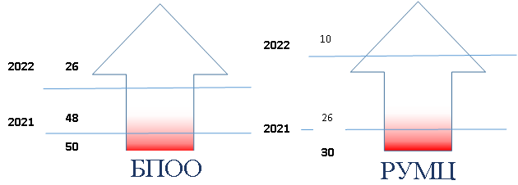
Результаты, подтверждающие эффективность реализации инклюзивной практики
- Эффективность деятельности БПОО и РУМЦ. Этот критерий оценивается нами по результатам федерального мониторинга эффективности деятельности БПОО и РУМЦ.
- Увеличение количества социальных партнеров – субъектов организационной модели
- Доля студентов из числа инвалидов и лиц с ОВЗ, обучавшихся по образовательным программам среднего профессионального образования, выбывших по причине академической неуспеваемости
 | 2022 | 2023 | 2024 | 2025
Плановые показатели (ожидаемые результаты) | 3 | 4 | 4 | 4
Достигнутые результаты | 4 | 6
 | 2022 | 2023 | 2024 | 2025
Плановые показатели (ожидаемые результаты) | 7% | 7% | 7% | 7%
Достигнутые результаты | 6% | 6%

Slide 10
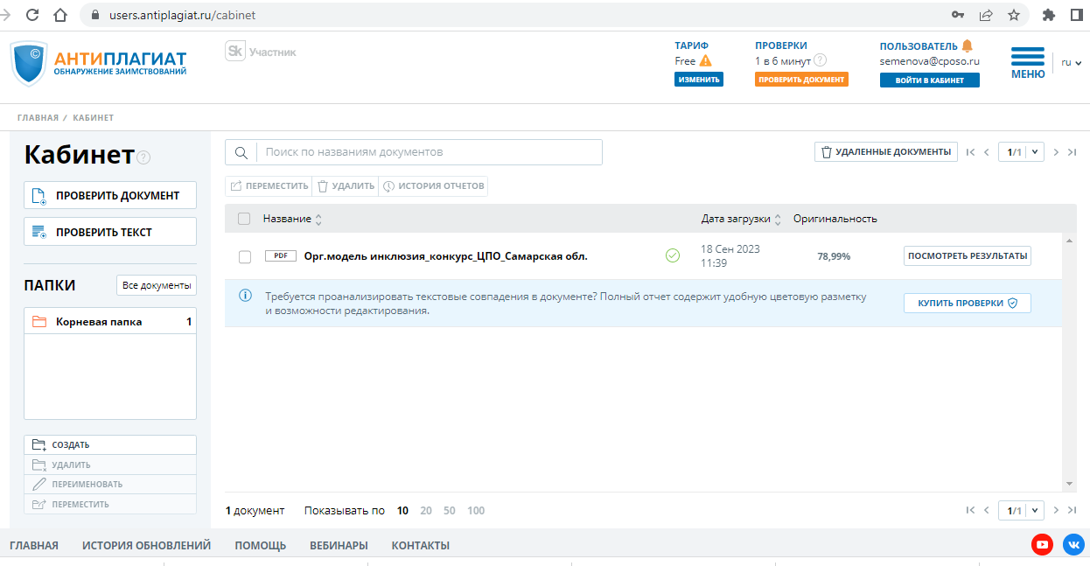
Подтверждение соблюдения правил заимствования
Организационная модель инклюзивного профессионального образования создана в Самарской области при поддержке Министерства образования и науки Самарской области
Модель размещена на официальных сайтах
- министерства образования и науки Самарской области
- Центра профессионального образования Самарской области

Slide 11
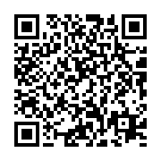
Заключение
Информация о реализации организационной модели инклюзивного профессионального образования, о мероприятиях, проводимых для обучающихся с инвалидностью и ограниченными возможностями здоровья и их родителей, для специалистов, осуществляющих сопровождение обучающихся с инвалидностью и ограниченными возможностями здоровья, размещена на едином информационном ресурсе в области инклюзивного профессионального образования в Самарской области – на сайте Центра профессионального образования
страница «Профессиональное образование для лиц с инвалидностью и ОВЗ» на сайте (https://cposo.ru/professionalnoe-obrazovanie-dlya-lits-s-ovz-i-invalidov),

